Slide 1
Prophets landing page
أدم
نوح
.
.
.
محمد

Slide 2
Prophet Muhammad historical events
عام الفيل
وفاة عبد الله
.
.
.
الوفاة

Slide 3
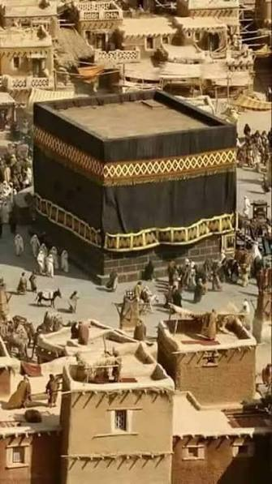
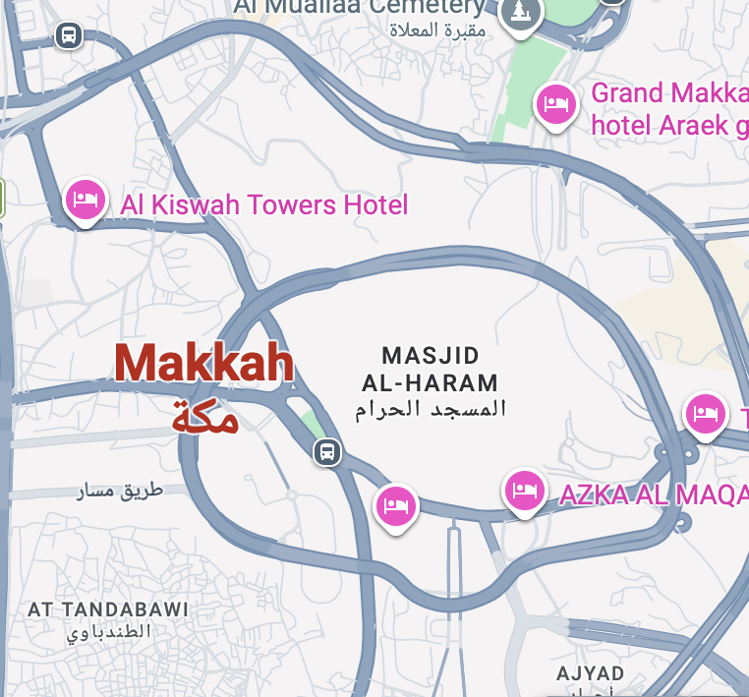
Prophet Muhammad historical events
عام الفيل
.
.
.
مولد النبي ﷺ ✓: ولد يوم الاثنين في عام الفيل. أما اليوم الدقيق من الشهر ففيه خلاف كبير؛ و12 ربيع الأول هو الأشهر عند العامة، لكنه ليس تاريخًا قطعيًا.
التاريخ : ربيع الأول، 53 ق.هـ تقريبًا .. ٥٧١/٥٧٠ ميلادي
المكان: مكة
مولده
.
.
.
الوفاة

